Slide 1
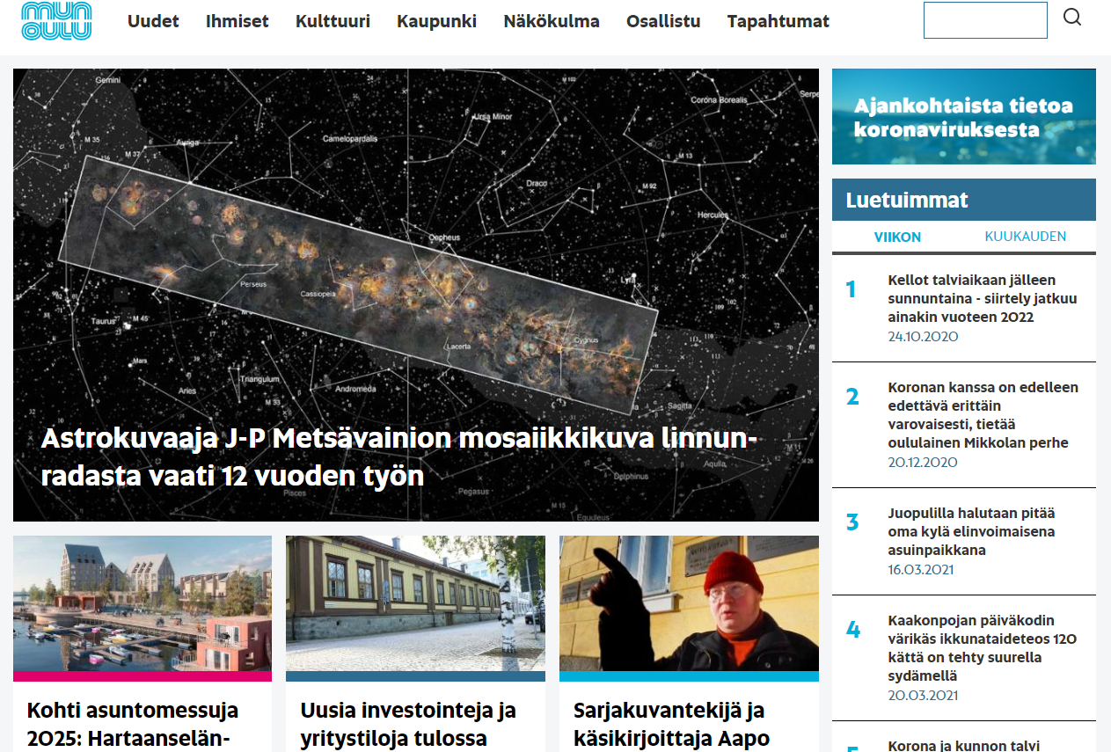

Slide 2
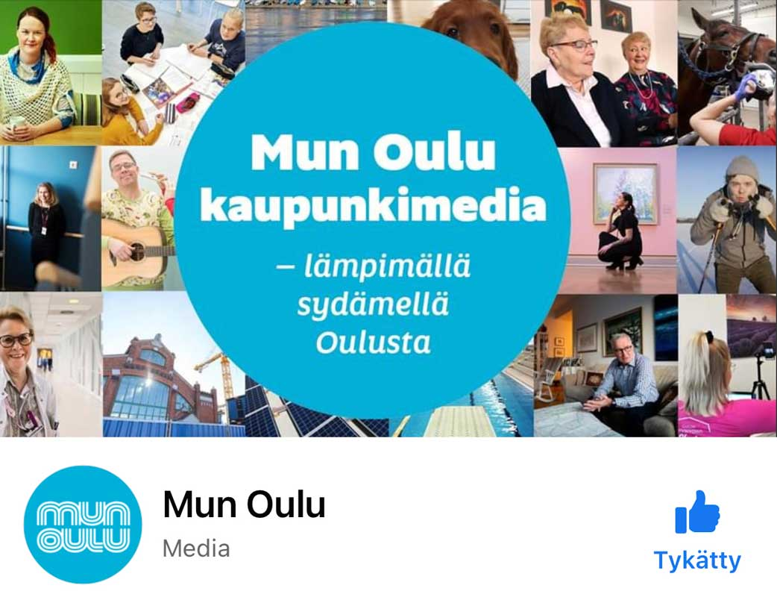
Facebook 4566
Insta 1379
Twitter 543

Slide 3

MUN OULU TÄNÄÄN
lukijoita yhden viikon aikana:
1.3. 2020: 6 100
1.3. 2021: 19 700
(muutos 220 prosenttia)
Juttujen määrä:
päivässä: 4-7
viikossa: 30-40
juttuja kuukauden Aikana katsotaan
60 000-80 000 kertaa
(Kalevassa juttuja päivässä noin 50-60)

Slide 4
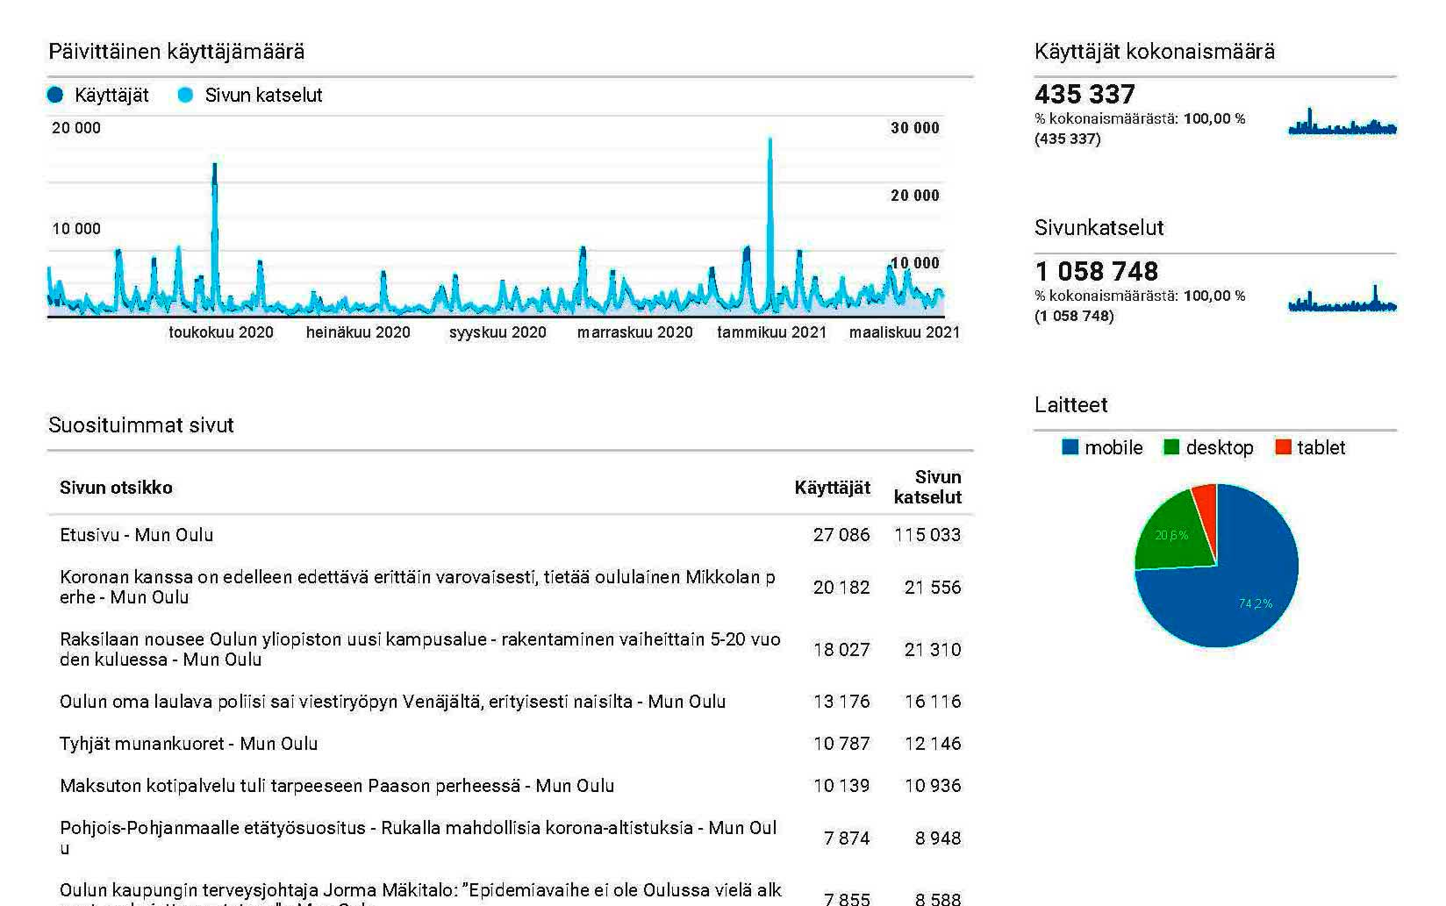

Slide 5
MUN OULUN RESUrSSIT ja tehtävät:
toimitus:
toimituskokouksia viikossa kaksi, ma ja ke
1 toimituspäällikkö-sihteeri: päivittäinen uutisrotaatio, sisältösuunnittelu, työnjako, avustajaliikenne, juttujen käsittely, kirjoitus, taitto
2 toimittajaa: 1-3 juttua viikossa, ideointi, taitto, valokuvaus, videotuotanto, sosiaalinen media, graafinen suunnittelu
1-2 harjoittelijaa: 1-3 juttua viikossa

Slide 6
Mun Oulun toimitus:
Mikko Salmi, Carita Forsman, Sirpa Tarkkinen ja Minna Mäki-Heikkilä
Lisäksi toimitusta avustavat
1-4 juttua kuukaudessa:
yritysmaailma: Sanna Häyrynen
liikunta: Hanna Sankala-Sivula
kulttuuri: Heini Harju-Könnö
koulutoimi: Anne Peltola
tekninen: Pirkko Vääräniemi, Lea Ansamaa
valokuvaus: Sanna Krook

